Slide 1

Seneryo
Türkçe Doğal Dİl İşleme
8 - 9 Ağustos 2024
T-Rax

Slide 2

Takımımız
Arif Dalyan:
Yazılım Ve Öğrenme Algoritması Geliştirme
Hüseyin Özdemir:
Modelin Dil Öğrenimi
Bülent Karaatlı:
Takım Danışmanı
Hüseyin Can Biçer:
Veri Seti Hazırlama
Remzi Efe Karakuş:
Yapay Zeka Geliştirme

Slide 3
Projemiz
Projemizin amacı, Çeşitli sitelerde yer alan müşteri yorumlarını analiz ederek ürünler hakkında detaylı duygu analizleri yapmaktır. Proje, müşteri geri bildirimlerini otomatik olarak sınıflandırarak işletmelerin ürün ve hizmetlerini iyileştirmelerine yardımcı olmayı hedeflemektedir.

Slide 4
PROJENİN SAĞLADIĞI ÇÖZÜM
Projemiz Müşteri Yorumlarını analiz eden ve bunları üç farklı duygu kategorisine (Olumlu, Olumsuz, Nötr) ayıran bir model sunmaktadır. Bu sayede, işletmeler müşteri memnuniyetsizliklerini erken aşamada tespit edebilir ve uygun önlemleri alabilir. Hedef kitlemiz ise, Müşterilerinin Yorumlarının Duygularını doğru hızlı ve güvenilir bir biçimde işletmek isteyen şirket ve kuruluşlardır.

Slide 5
PROJENİN İŞ AKIŞI
Veri Toplama: Müşteri yorumlarının toplanması.
Veri Ön İşleme: Yorumların temizlenmesi ve etiketlenmesi.
Model Eğitimi: Verilerin kullanılarak modelin eğitilmesi.
Model Değerlendirmesi: Modelin performansının ölçülmesi ve iyileştirilmesi.
Sonuçların Analizi: Modelin yorumları doğru bir şekilde sınıflandırıp sınıflandıramadığının incelenmesi.
Uygulama ve Entegrasyon: Modelin canlı sistemde kullanılması ve test edilmesi.

Slide 6
VERİ SETİ
Veri seti, Hepsiburada'dan alınan müşteri yorumlarından oluşmaktadır. Veri seti, temizlenmiş ve önceden etiketlenmiş yorumlardan oluşmaktadır. Veriler, Excel formatında depolanarak hızlı erişim ve işlemeye uygun hale getirilmiştir. Ayrıca
T-Rax Team Hepsiburada Yorum Çekici Sistemi İle de Veri setini geliştirmiş bulunmaktayız.

Slide 7
YÖNTEM VE TEKNİKLER
Proje, BERT (Bidirectional Encoder Representations from Transformers) modeli kullanılarak gerçekleştirilmiştir. Doğal dil işleme teknikleri arasında tokenizasyon, lemmatizasyon ve sentiment analizi yer almaktadır.

Slide 8
MODEL EĞİTİMİ VE DEĞERLENDİRME
Model, yorumları beş duygu kategorisine ayıracak şekilde eğitilmiştir. Eğitim sırasında GPU kullanılarak hızlandırma sağlanmıştır. Modelin performansı, doğruluk, precision, recall ve F1-score metrikleri ile değerlendirilmiştir

Slide 9
SONUÇLAR
Proje kapsamında elde edilen bulgular, modelin yüksek doğruluk oranı ile müşteri yorumlarını doğru bir şekilde sınıflandırabildiğini göstermiştir. İşletmeler, bu analizler sayesinde müşteri memnuniyetsizliklerini hızlı bir şekilde tespit edebilir ve gerekli önlemleri alabilir.

Slide 10
PROJE YOL HARİTASI
Gelecekte, modelin daha büyük veri setleri üzerinde eğitilmesi ve farklı büyük şirket platformlarına uygulanması planlanmaktadır. Ayrıca, modelin duygu analizine ek olarak, öneri sistemleri ve müşteri profilleme gibi ek özellikler eklenmesi düşünülmektedir. Modelimizi geliştirmek istemekteyiz

Slide 11
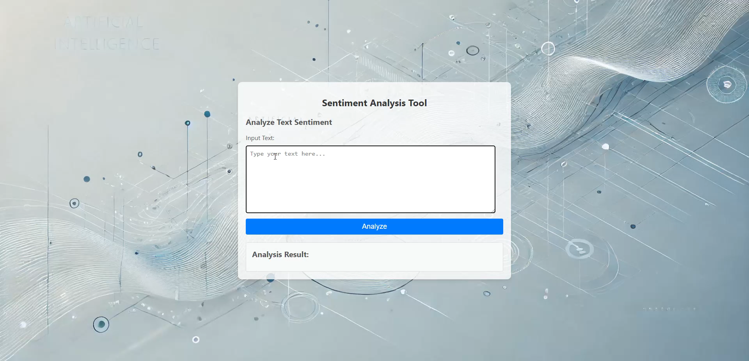
<DEMO VİDEO>
Projenin demo videosunun ve linkinin eklenmesi.

Slide 12
TEŞEKKÜRLER

